Slide 1
2-11 热力学第三定律
The Third Law of Thermodynamics

Slide 2
ΔH 的计算：
+
+
基 准
O₂, N₂, Cu, Hg(l)
恒压下的量热实验ΔH = Q_{p}

Slide 3
△S 的计算：
+
+
基 准
O₂, N₂, Cu, Hg(l)
无法实验测定

Slide 4
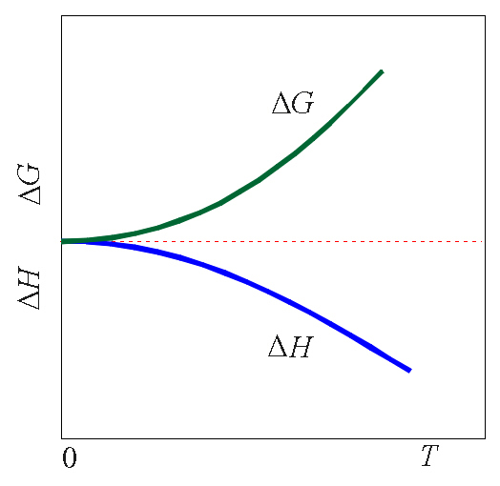
1.能斯特热定理(Nernst heat theorem)
理查兹：恒温反应实验结果线性
外推。
能斯特：ΔH–ΔG应收敛于0K，曲
线关系，曲线相切。
能斯特热定理：温度趋于0K时，凝聚系统中恒温过程的熵变趋于零。

Slide 5
2. 若干重要阐释(some important interpretations
and revisions)
能斯特热定理用于化学反应：
普朗克假设
0K时，纯固体和纯液体的熵值等于零。
路易斯、吉布逊修正的普朗克假设
0K时，纯物质完美晶体的熵值等于零。
COCOCOCOCO…
COCOOCCOCO…

Slide 6
1 西蒙发现能斯特热定理不能用于“冻结的非平衡态”。
2 玻色-爱因斯坦凝聚体的发现表明能斯特热定理没有必要限制在凝聚系统。
西蒙修正的能斯特热定理
当温度趋于0K，系统中所有处于内部平衡的状态之间，熵变趋于零。

Slide 7
3.热力学第三定律(the third law of thermodynamics)
当温度趋于0K，系统中所有处于内部平衡的状态之间，熵变趋于零。
0K时，处于内部平衡状态的系统的熵等于零。
0K不可能通过有限步骤达到。（0K达不到）

Slide 8
求证：0K不可能通过有限步骤达到。
证明：没有温度更低的热源，用绝热过程使一物体的温度降低。初态为a(温度T₁)，终态为b(温度T₂)
如果绝热过程可逆

Slide 9
热力学第三定律
热力学第一定律
热力学第二定律
没有给出新的热力学函数
热力学能U
熵S
只适用于热力学温度为0的极限情况
对温度没有限制
其本质是量子效应在宏观上的表现
与量子效应无关

Slide 10
4.热力学第三定律实验验证(test of the third law)
纯物质的两种晶型

Slide 11
4.热力学第三定律实验验证(test of the third law)
 | Sn | S
α | 灰 | 斜方
β | 白 | 单斜
T_{tr}/K | 286.4 | 368.6
ΔS_{T}(α→β) | 7.82 | 1.09
 | 38.62 | 36.86
 | 46.74 | 37.82
S_{0K}(β)-S_{0K}(α)

Slide 12
5.热力学第三定律的推论(corollary)
当温度趋于0K，平衡态纯物质的热容趋于0。
假定C_{p,m}是T的连续函数，同时，根据平衡稳定性原理，它不可能为负值。那么，如果C_{p,m}在0K时不为0，由连续函数的性质可知，在0K附近的一个小区间内，C_{p,m}应存在一个大于零的下限。
若设M是C_{p,m}的下限，则C_{p,m} ≥ M > 0。于是，
这一结果与熵是有限的相矛盾。所以， C_{p,m}不存在大于零的下限，而C_{p,m}本身又不能为负值，那么在0K时它只能为0。

Slide 13
6.标准摩尔熵(standard molar entropy)
设某物质从0K升到温度为 T 的气态，中间经过如下的过程：
固体（I ）
T=0
固体（I ）
T=T_{trs}
固体（II ）
T=T_{trs}
固体（II ）
T=T_{f}
液体
T=T_{f}
液体
T=T_{b}
气体
T=T_{b}
气体
T=T

Slide 14

6.标准摩尔熵(standard molar entropy)

Slide 15
T
T
0K
0K

Slide 16
了解一下：经典理想气体与热力学第三定律不相容
◆热力学第三定律是量子效应在宏观上的表现。经典理想气体并没有考虑量子效应，所以不可能符合热三。
◆定压热容与定容热容之差随温度趋于0K而趋于零，但是经典理想气体的定压热容和定容热容差是一个常数。
◆任何恒温过程的熵变随温度趋于0K而趋于零，但是经典理想气体恒温膨胀过程的熵变与温度无关。
◆硬球流体、范德华流体等都与热三不相容。

Slide 17
了解一下：量子理想气体
◆所有微观粒子都可以分为两类，受泡利不相容原理制约的粒子，称为费米子，如果费米子间没有相互作用，就是理想费米子。比如：金属中的自由电子可以看作理想费米气体，自由电子气的热容：
◆如果粒子不是费米子，就称为玻色子。比如：光子就是理想玻色子。低温下晶体中原子的振动能可简化为声子气的内能，声子气是理想玻色气体，低温下晶体的热容：
◆高温低压情况下，无论费米子还是玻色子，也无论是否理想，都表现得和经典理想气体差不多，例如：
当T>>1且V_{m}>>1，上式变成经典理想气体状态方程。

